Slide 1
Проект “Улицы героев в Твери”
Работу выполнили учащиеся 8В класса
МОУ СОШ № 29 г. Твери
Руководитель проекта Година О.А.
Тверь 2015.

Slide 2
Цель проекта
Популизация героев ВОВ среди молодежи , а также изучение подвигов героев СССР на примере выходцев из Твери.

Slide 3
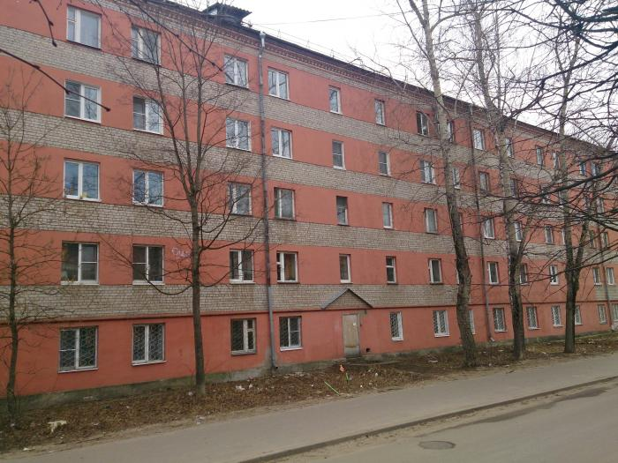
Улица Рихарда Зорге находится в пролетарском районе в Твери и идёт от улицы Кирова до улицы Маршала Захарова. До переименования в 1975 году носила название 1-я Боровая. Улица с зелеными аллеями, с новыми современными домами 5­-и этажными строениями. Улицу переименовали в память Героя Советского Союза, легендарного разведчика Рихарда Зорге. На улице сейчас расположен социальный приют для детей и подростков и другие организации города.

Slide 4
Семья Зорге
Рихард Зорге родился в многодетной семье инженера­нефтяника близ города Баку на станции Сабунчи. Отец Зорге приехал в Азербайджан в 1 885 году и работал на бакинских нефтепромыслах. Незадолго до приезда он овдовел и женился на русской женщине. С трехлетним ребенком Рихардом семья возвратилась в Германию, где купили дом и поселилась недалеко от Берлина.

Slide 5
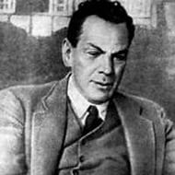
Юность Рихарда
После окончания школы Рихард по настоянии отца вступает в один из отборных полков кайзера. Рихард полон жгучего патриотизма и любви к родине. Началась Первая мировая война. Ужасы войны оставили неизгладимый след в памяти молодого юноши. Серьезное ранение в бою и лечения в госпитале позволяют Рихарду продолжить образование. Ему предоставляют годичный отпуск. Рихард воспользовался этой возможностью и поступает учится в Берлинский университет. Но после первого курса его опять призывают в армию и направляют на русский фронт.

Slide 6
В мрачном настроении он возвращается в окопы. Вскоре третье осколочное ранение и снова госпиталь, и снова Берлин. Теперь война для него закончилась окончательно. Рихард поступает в Кильский университет, затем завершает свою учебу в Гамбурге. В Гамбурге он становится членом Коммунистической партии Германии. Во время учебы в Киле возникает мятеж, в котором он принимает непосредственное участие. В Гамбурге он стал преподавателем в школе, но вскоре был уволен за политическую неблагонадежность.

Slide 7
Вербовка в разведку
После защиты докторской диссертации по политэкономии, он работает в Берлинском университете. Однако вскоре обнаруживается его связь с коммунистической партией и его увольняют с университета. В то время Рихард Зорге входил в состав ЦК Компартии Германии, становится активным ее членом. Вскоре по чужим документам он уезжает в Советский Союз, в Москву. В Москве в то время открылся Коммунистический университет , где и предстояло работать ему работать. Там он и был завербован советской разведкой.

Slide 8
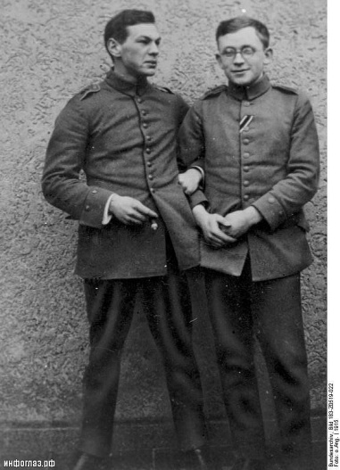
Работа в Японии
В 1938 году Зорге, под видом немецкого журналиста, становится пресс-атташе германского посольства, тем самым получает доступ к информации приходившей из Берлина. Важная информация передается в Москву, но советское руководство не верит донесениям своего разведчика.
Когда весной 1941 года Зорге передает точную дату начала войны, указав при этом число немецких дивизий на границе, его донесение просто было проигнорировано, хотя сведения подтверждались и другими агентами. Активная разведывательная деятельность и постоянная связь журналиста с Москвой не могла не привлечь внимание японских секретных служб.

Slide 9
Обнаружение
Больше года японская разведка собирала необходимую информацию. Были установлены все сотрудники Зорге, японские спецслужбы ходили за ним буквально по пятам. Зорге понимал, что за ним следят, однако чувство долга не позволяла ему покинуть на полпути свой пост. 18 октября 1941 года Зорге и некоторые его соратники были арестованы. Арест разведчика вызвал шок не только в германском посольстве, но и в самом Берлине. Немцы не могли поверить что - Зорге­ советский агент. 7 ноября 1944 года он был казнен. Так завершилась жизнь бесстрашного советского разведчика, замечательного человека Рихарда Зорге.

Slide 10
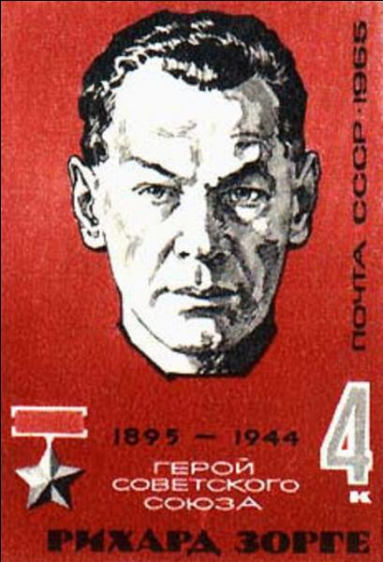
Увековечение заслуг
Советский Союз по достоинству оценил заслуги и героизм разведчика, в 1964 году ему посмертно присвоено звание героя Советского Союза. Именем его названы улицы во многих городах России, его именем был назван корабль в СССР, существует мемориальный музей в Москве, в Баку установлен монумент герою, в доме, где жил Зорге теперь музей.

